Slide 1

TIẾNG VIỆT 2

Slide 2


Slide 3













Bài 1: CHUYỆN BỐN MÙA

Slide 4
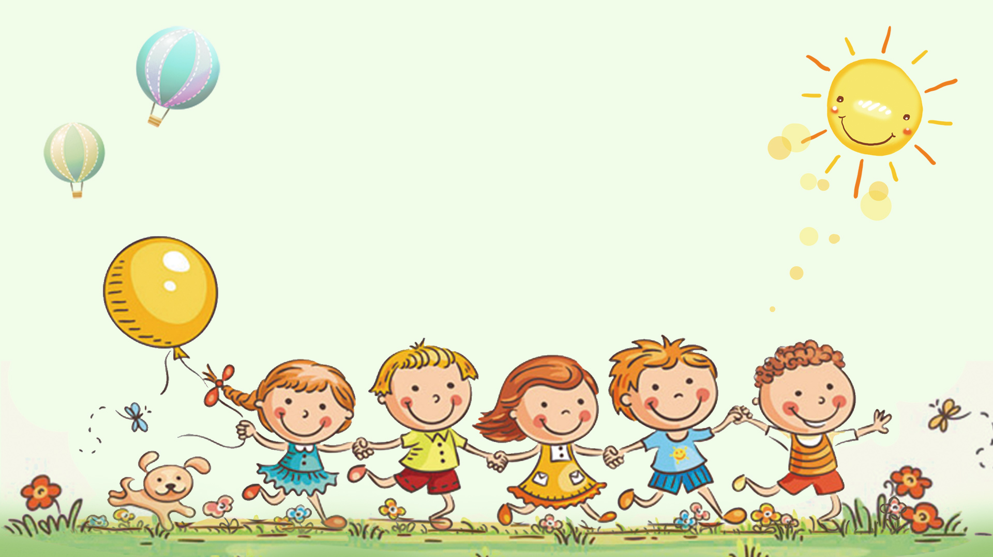
TIẾT 1 + 2

Slide 5







YÊU CẦU CẦN ĐẠT
1
Đọc đúng các tiếng trong bài.
Đọc đúng lời kể chuyện và lời nói của nhân vật
2
Nhận biết được 4 mùa xuân, hạ, thu, đông mỗi mùa mỗi vẻ đẹp riêng, đều có ích cho cuộc sống.
3

Slide 6
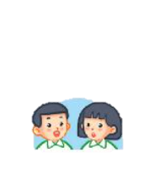
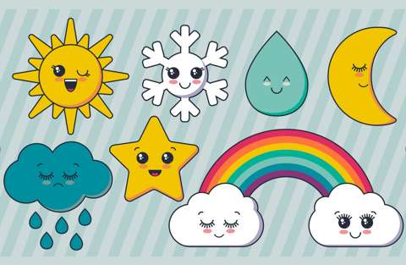
Nói về thời tiết hôm nay tại nơi em ở.

Slide 7
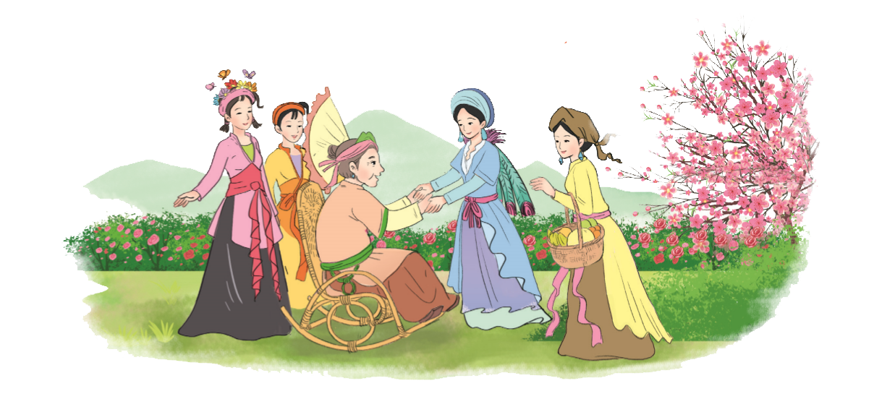

Slide 8
TUẦN 19
Bài
1
CHUYỆN BỐN MÙA

Slide 9
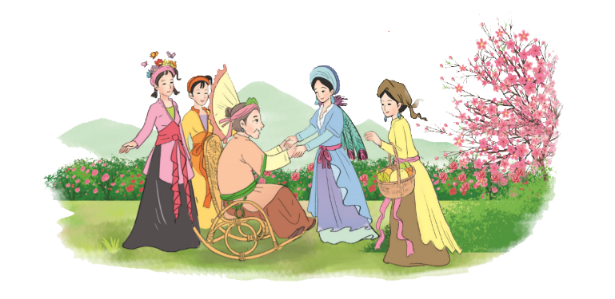

CHUYỆN BỐN MÙA
Ngày đầu năm, bốn nàng tiên Xuân, Hạ, Thu, Đông gặp nhau.
Đông cầm tay Xuân bảo:
- Chị là người sung sướng nhất. Ai cũng yêu chị. Chị về, cây nào cũng đâm chồi nảy lộc.
Xuân nói:
- Nhưng nhờ có em Hạ, cây trong vườn mới đơm trái ngọt, học sinh mới được nghỉ hè.
Nàng Hạ tinh nghịch xen vào:
- Thế mà thiếu nhi lại thích em Thu nhất. Không có Thu, làm sao có đêm trăng rằm rước đèn, phá cỗ…
Giọng buồn buồn, Đông nói:
- Chỉ có em là chẳng ai yêu.
Thu đặt tay lên vai Đông, thủ thỉ:
- Có em mới có bập bùng bếp lửa nhà sàn, mọi người mới có giấc ngủ ấm trong chăn.
Bốn nàng tiên mải chuyện trò, không biết bà Đất đã đến từ lúc nào. Bà nói:
- Xuân làm cho cây lá tươi tốt. Hạ cho trái ngọt, hoa thơm. Thu làm cho trời xanh cao, học sinh nhớ ngày tựu trường. Còn cháu Đông, cháu có công ấp ủ mầm sống để xuân về cây cối đâm chồi nảy lộc. Các cháu đều có ích, đều đáng yêu.
(Theo Từ Nguyên Tính)
Bài đọc được chia thành mấy đoạn?

Slide 10

CHUYỆN BỐN MÙA
Ngày đầu năm, bốn nàng tiên Xuân, Hạ, Thu, Đông gặp nhau.
Đông cầm tay Xuân bảo:
- Chị là người sung sướng nhất. Ai cũng yêu chị. Chị về, cây nào cũng đâm chồi nảy lộc.
Xuân nói:
- Nhưng nhờ có em Hạ, cây trong vườn mới đơm trái ngọt, học sinh mới được nghỉ hè.
Nàng Hạ tinh nghịch xen vào:
- Thế mà thiếu nhi lại thích em Thu nhất. Không có Thu, làm sao có đêm trăng rằm rước đèn, phá cỗ…
Giọng buồn buồn, Đông nói:
- Chỉ có em là chẳng ai yêu.
Thu đặt tay lên vai Đông, thủ thỉ:
- Có em mới có bập bùng bếp lửa nhà sàn, mọi người mới có giấc ngủ ấm trong chăn.
Bốn nàng tiên mải chuyện trò, không biết bà Đất đã đến từ lúc nào. Bà nói:
- Xuân làm cho cây lá tươi tốt. Hạ cho trái ngọt, hoa thơm. Thu làm cho trời xanh cao, học sinh nhớ ngày tựu trường. Còn cháu Đông, cháu có công ấp ủ mầm sống để xuân về cây cối đâm chồi nảy lộc. Các cháu đều có ích, đều đáng yêu.
(Theo Từ Nguyên Tính)
1
2
3

Slide 11

CHUYỆN BỐN MÙA
Ngày đầu năm, bốn nàng tiên Xuân, Hạ, Thu, Đông gặp nhau.
Đông cầm tay Xuân bảo:
- Chị là người sung sướng nhất. Ai cũng yêu chị. Chị về, cây nào cũng đâm chồi nảy lộc
Xuân nói:
- Nhưng nhờ có em Hạ, cây trong vườn mới đơm trái ngọt, học sinh mới được nghỉ hè.
Nàng Hạ tinh nghịch xen vào:
- Thế mà thiếu nhi lại thích em Thu nhất. Không có Thu, làm sao có đêm trăng rằm
1
rước đèn, phá cỗ…
đâm chồi nảy lộc
đơm trái ngọt
rước đèn

Slide 12
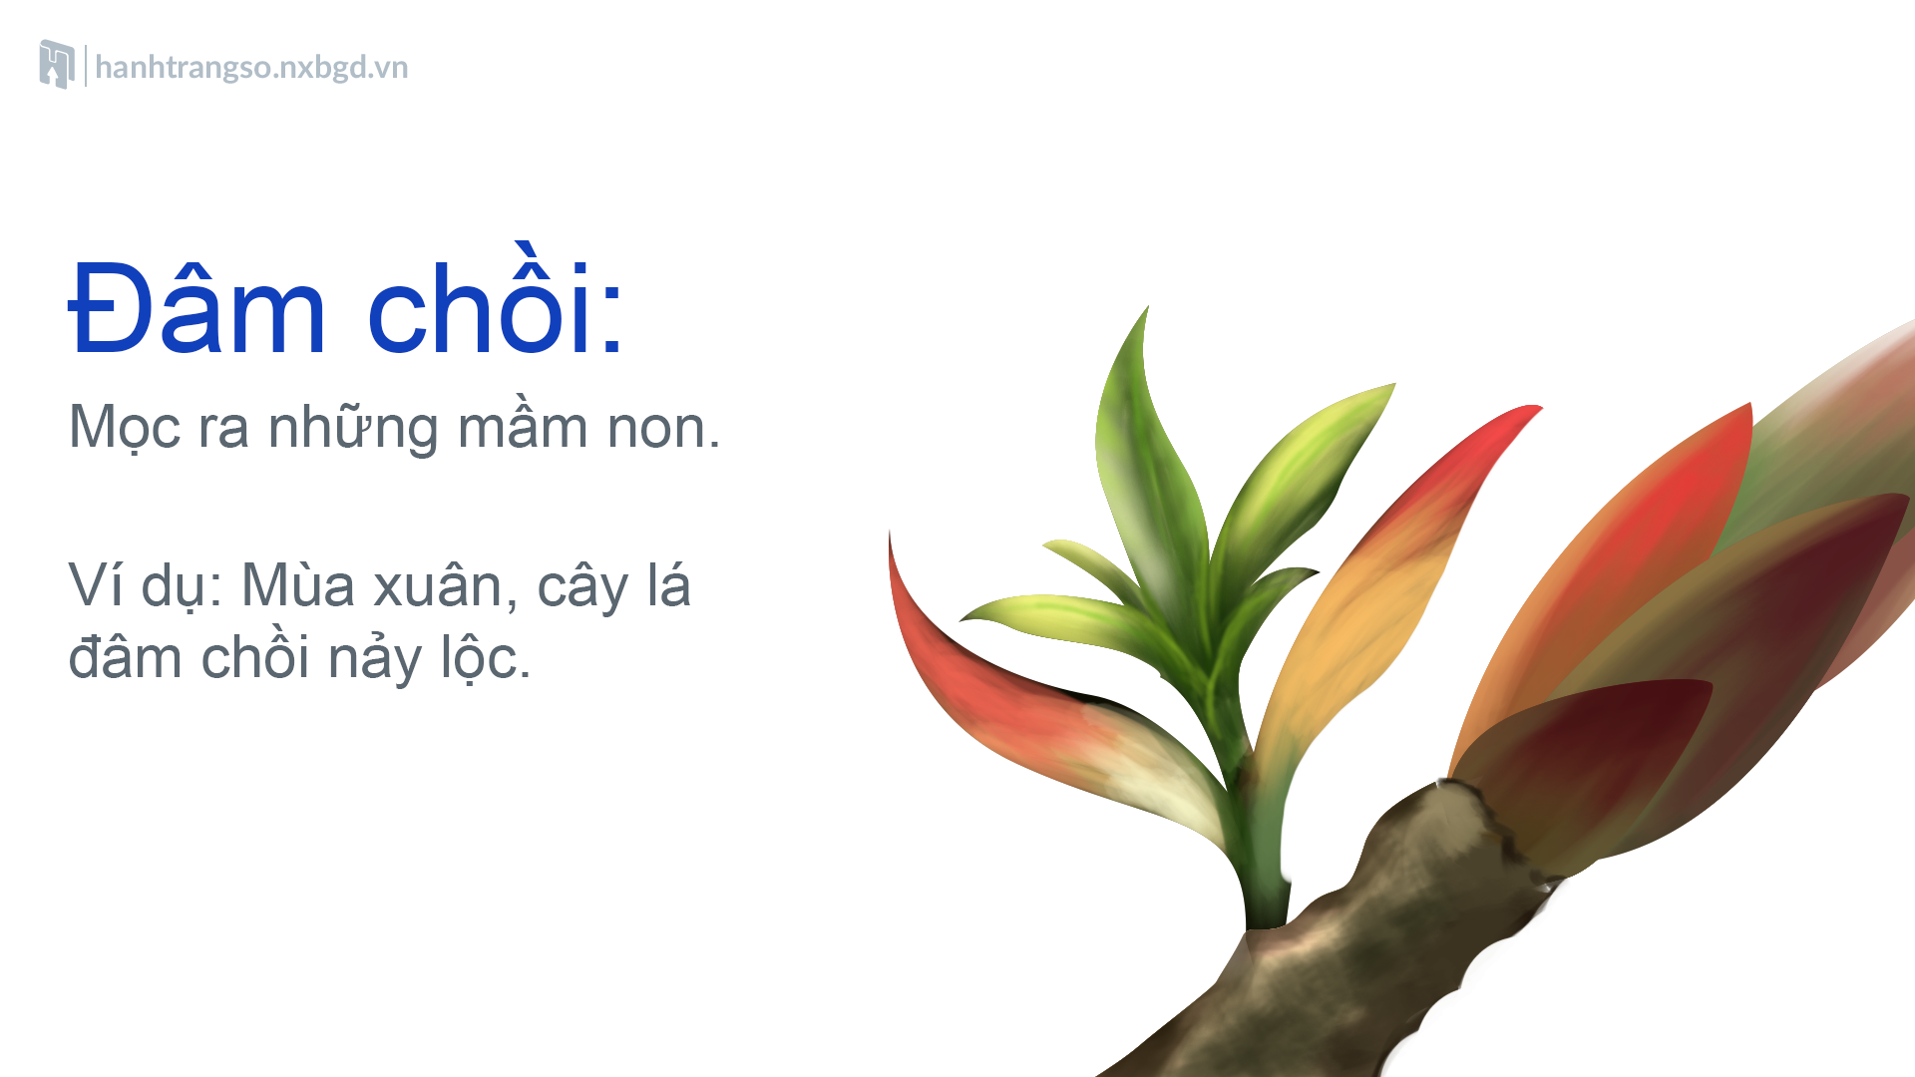

Slide 13
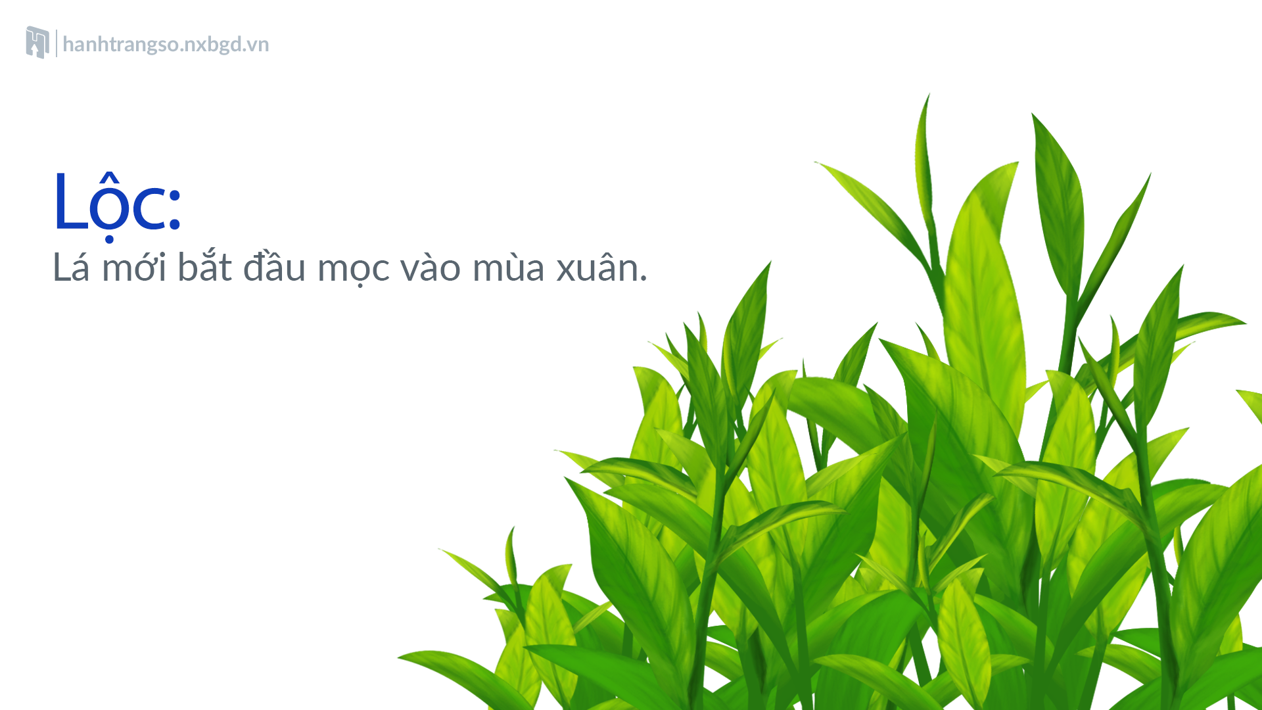

Slide 14


Slide 15

LUYỆN ĐỌC CÂU
Nhưng nhờ có em Hạ, cây trong vườn mới đơm trái ngọt, học sinh mới được nghỉ hè.

Slide 16
CHUYỆN BỐN MÙA
Giọng buồn buồn, Đông nói:
- Chỉ có em là chẳng ai yêu.
Thu đặt tay lên vai Đông, thủ thỉ:
- Có em mới có bập bùng bếp lửa nhà sàn, mọi người mới có giấc ngủ ấm trong chăn.
2
bập bùng

Slide 17
LUYỆN ĐỌC CÂU
Có em mới có bập bùng bếp lửa nhà sàn, mọi người mới có giấc ngủ ấm trong chăn.

Slide 18
CHUYỆN BỐN MÙA
Bốn nàng tiên mải chuyện trò, không biết bà Đất đã đến từ lúc nào. Bà nói:
- Xuân làm cho cây lá tươi tốt. Hạ cho trái ngọt, hoa thơm. Thu làm cho trời xanh cao, học sinh nhớ ngày tựu trường. Còn cháu Đông, cháu có công ấp ủ mầm sống để xuân về cây cối đâm chồi nảy lộc. Các cháu đều có ích, đều đáng yêu.
3
ngày tựu trường
ấp ủ

Slide 19
LUYỆN ĐỌC CÂU
Bốn nàng tiên mải chuyện trò, không biết bà Đất đã đến từ lúc nào.
Còn cháu Đông, cháu có công ấp ủ mầm sống để xuân về cây cối đâm chồi nảy lộc.

Slide 20
LUYỆN ĐỌC NHÓM

Slide 21
CHUYỆN BỐN MÙA
Ngày đầu năm, bốn nàng tiên Xuân, Hạ, Thu, Đông gặp nhau.
Đông cầm tay Xuân bảo:
- Chị là người sung sướng nhất. Ai cũng yêu chị. Chị về, cây nào cũng đâm chồi nảy lộc.
Xuân nói:
- Nhưng nhờ có em Hạ, cây trong vườn mới đơm trái ngọt, học sinh mới được nghỉ hè.
Nàng Hạ tinh nghịch xen vào:
- Thế mà thiếu nhi lại thích em Thu nhất. Không có Thu, làm sao có đêm trăng rằm rước đèn, phá cỗ…
Giọng buồn buồn, Đông nói:
- Chỉ có em là chẳng ai yêu.
Thu đặt tay lên vai Đông, thủ thỉ:
- Có em mới có bập bùng bếp lửa nhà sàn, mọi người mới có giấc ngủ ấm trong chăn.
Bốn nàng tiên mải chuyện trò, không biết bà Đất đã đến từ lúc nào. Bà nói:
- Xuân làm cho cây lá tươi tốt. Hạ cho trái ngọt, hoa thơm. Thu làm cho trời xanh cao, học sinh nhớ ngày tựu trường. Còn cháu Đông, cháu có công ấp ủ mầm sống để xuân về cây cối đâm chồi nảy lộc. Các cháu đều có ích, đều đáng yêu.
(Theo Từ Nguyên Tính)
1
2
3

Slide 22
CHUYỆN BỐN MÙA
Ngày đầu năm, bốn nàng tiên Xuân, Hạ, Thu, Đông gặp nhau. Đông cầm tay Xuân bảo:
- Chị là người sung sướng nhất. Ai cũng yêu chị. Chị về, cây nào cũng đâm chồi nảy lộc.
Xuân nói:
- Nhưng nhờ có em Hạ, cây trong vườn mới đơm trái ngọt, học sinh mới được nghỉ hè.
Nàng Hạ tinh nghịch xen vào:
- Thế mà thiếu nhi lại thích em Thu nhất. Không có Thu, làm sao có đêm trăng rằm rước đèn, phá cỗ…
Giọng buồn buồn, Đông nói:
- Chỉ có em là chẳng ai yêu.
Thu đặt tay lên vai Đông, thủ thỉ:
- Có em mới có bập bùng bếp lửa nhà sàn, mọi người mới có giấc ngủ ấm trong chăn.
Bốn nàng tiên mải chuyện trò, không biết bà Đất đã đến từ lúc nào. Bà nói:
- Xuân làm cho cây lá tươi tốt. Hạ cho trái ngọt, hoa thơm. Thu làm cho trời xanh cao, học sinh nhớ ngày tựu trường. Còn cháu Đông, cháu có công ấp ủ mầm sống để xuân về cây cối đâm chồi nảy lộc. Các cháu đều có ích, đều đáng yêu.
(Theo Từ Nguyên Tính)

Slide 23
TIẾT 2

Slide 24
CHUYỆN BỐN MÙA
Ngày đầu năm, bốn nàng tiên Xuân, Hạ, Thu, Đông gặp nhau.
Đông cầm tay Xuân bảo:
- Chị là người sung sướng nhất. Ai cũng yêu chị. Chị về, cây nào cũng đâm chồi nảy lộc.
Xuân nói:
- Nhưng nhờ có em Hạ, cây trong vườn mới đơm trái ngọt, học sinh mới được nghỉ hè.
Nàng Hạ tinh nghịch xen vào:
- Thế mà thiếu nhi lại thích em Thu nhất. Không có Thu, làm sao có đêm trăng rằm rước đèn, phá cỗ…
Giọng buồn buồn, Đông nói:
- Chỉ có em là chẳng ai yêu.
Thu đặt tay lên vai Đông, thủ thỉ:
- Có em mới có bập bùng bếp lửa nhà sàn, mọi người mới có giấc ngủ ấm trong chăn.
Bốn nàng tiên mải chuyện trò, không biết bà Đất đã đến từ lúc nào. Bà nói:
- Xuân làm cho cây lá tươi tốt. Hạ cho trái ngọt, hoa thơm. Thu làm cho trời xanh cao, học sinh nhớ ngày tựu trường. Còn cháu Đông, cháu có công ấp ủ mầm sống để xuân về cây cối đâm chồi nảy lộc. Các cháu đều có ích, đều đáng yêu.
(Theo Từ Nguyên Tính)

Slide 25
Bốn nàng tiên tượng trưng cho những mùa nào trong năm ?
1
Bốn nàng tiên tượng trưng cho bốn mùa xuân, hạ, thu, đông.
? Vì sao nàng Xuân lại tượng trưng cho mùa xuân ?
Vì nàng Xuân về, cây cối đâm chồi, nảy lộc.

Slide 26
2
Theo nàng tiên mùa hạ, vì sao thiếu nhi lại thích mùa thu?
Thiếu nhi thích mùa thu vì mùa thu thiếu nhi có đêm trăng rằm rước đèn, phá cỗ.

Slide 27
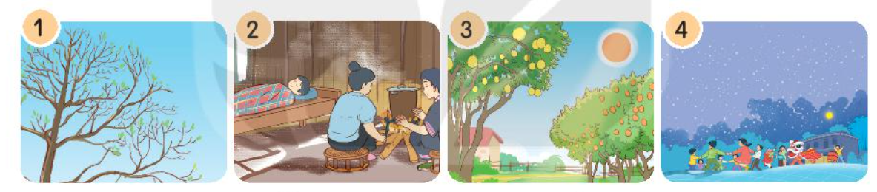
3
Dựa vào bài đọc, nói tên mùa phù hợp với mỗi tranh.

Slide 28
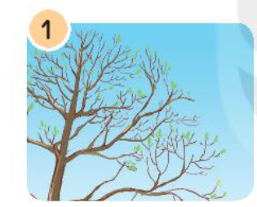
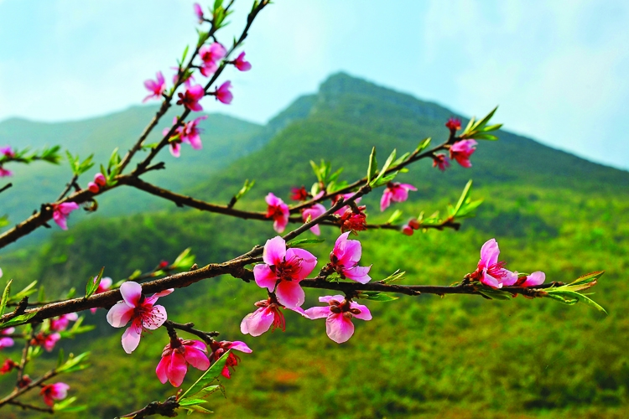
Mùa xuân

Slide 29
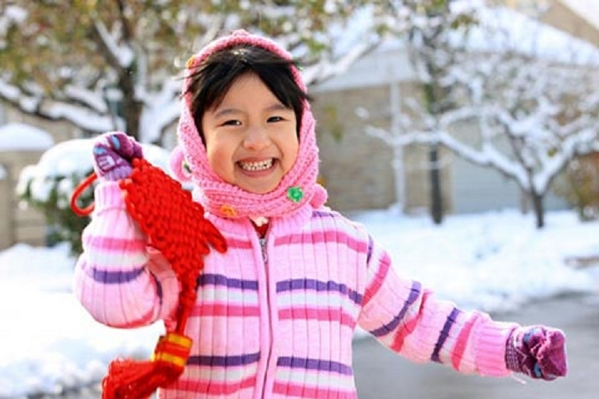
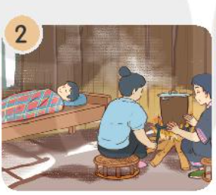
Mùa đông

Slide 30
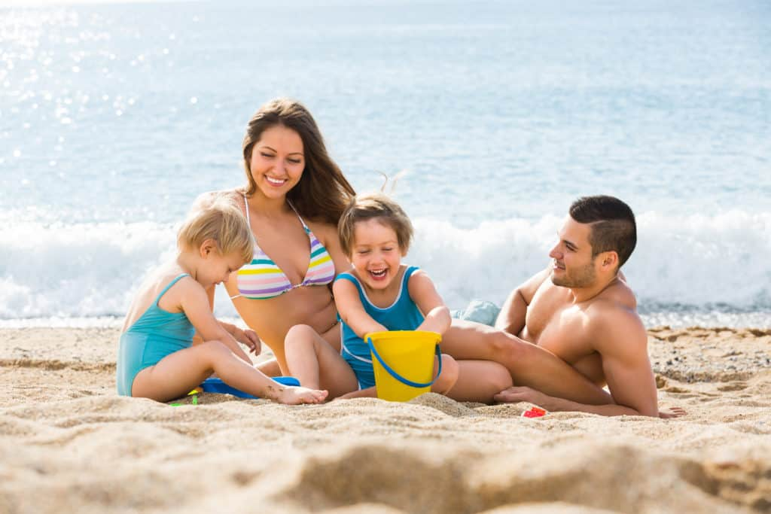
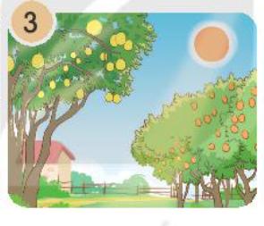
Mùa hè

Slide 31
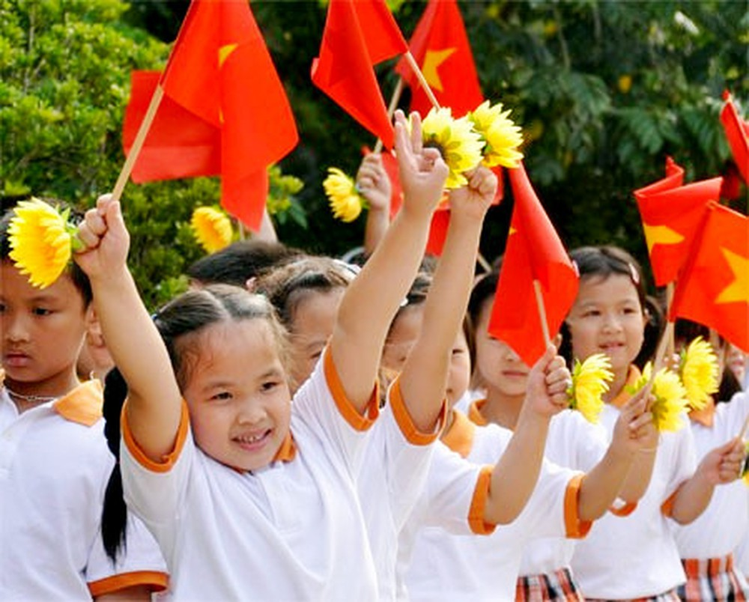
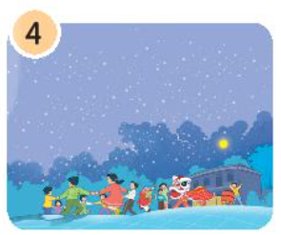
Mùa thu

Slide 32
4
Vì sao bà Đất nói cả bốn nàng tiên đều có ích và đáng yêu?
Vì mùa Xuân làm cho cây lá tươi tốt. Hạ cho trái ngọt, hoa thơm. Thu làm cho trời xanh cao, học sinh nhớ ngày tựu trường. Còn mùa Đông có công ấp ủ mầm sống để xuân về cây cối đâm chồi nảy lộc.

Slide 33
LUYỆN ĐỌC LẠI

Slide 34
CHUYỆN BỐN MÙA
Ngày đầu năm, bốn nàng tiên Xuân, Hạ, Thu, Đông gặp nhau.
Đông cầm tay Xuân bảo:
- Chị là người sung sướng nhất. Ai cũng yêu chị. Chị về, cây nào cũng đâm chồi nảy lộc.
Xuân nói:
- Nhưng nhờ có em Hạ, cây trong vườn mới đơm trái ngọt, học sinh mới được nghỉ hè.
Nàng Hạ tinh nghịch xen vào:
- Thế mà thiếu nhi lại thích em Thu nhất. Không có Thu, làm sao có đêm trăng rằm rước đèn, phá cỗ…
Giọng buồn buồn, Đông nói:
- Chỉ có em là chẳng ai yêu.
Thu đặt tay lên vai Đông, thủ thỉ:
- Có em mới có bập bùng bếp lửa nhà sàn, mọi người mới có giấc ngủ ấm trong chăn.
Bốn nàng tiên mải chuyện trò, không biết bà Đất đã đến từ lúc nào. Bà nói:
- Xuân làm cho cây lá tươi tốt. Hạ cho trái ngọt, hoa thơm. Thu làm cho trời xanh cao, học sinh nhớ ngày tựu trường. Còn cháu Đông, cháu có công ấp ủ mầm sống để xuân về cây cối đâm chồi nảy lộc. Các cháu đều có ích, đều đáng yêu.
(Theo Từ Nguyên Tính)

Slide 35
LUYỆN TẬP THEO
VĂN BẢN ĐỌC

Slide 36



1
Câu nào dưới đây là câu nêu đặc điểm?
Bốn nàng tiên cầm tay nhau trò chuyện.
b. Các cháu đều có ích, đều đáng yêu.
Notes:
Click vào các số để ra đáp án

Slide 37
2
Trò chơi Hỏi nhanh đáp đúng:
Mùa xuân có gì?
Mùa xuân có (….)
Notes:
Click vào các số để ra đáp án

Slide 38
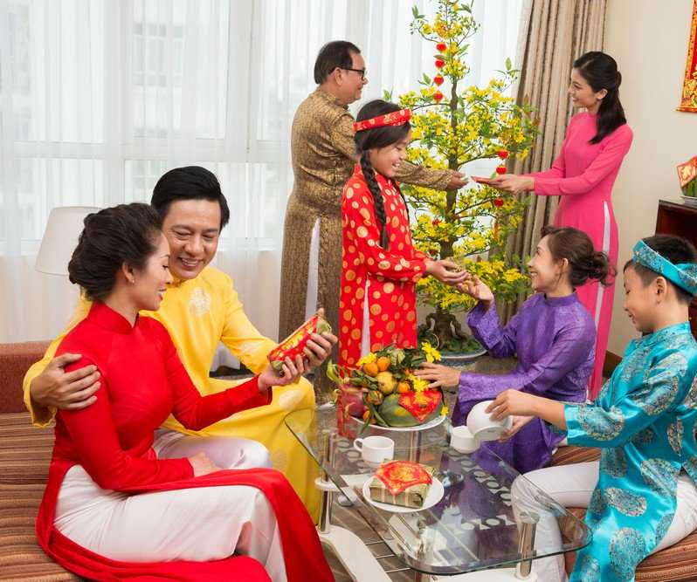
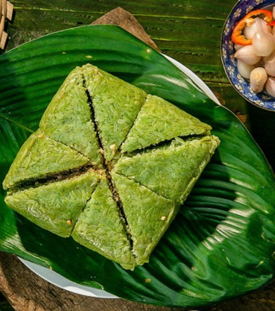
Mùa xuân

Slide 39
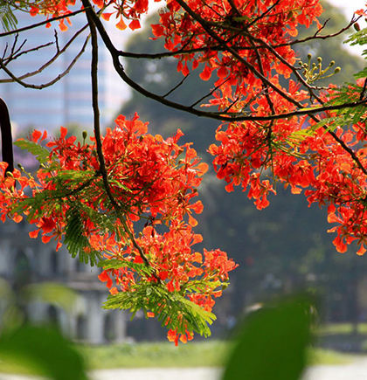
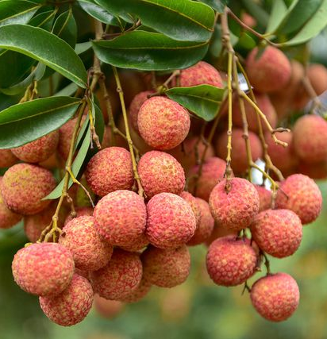
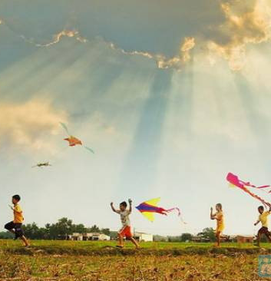
Mùa hè

Slide 40
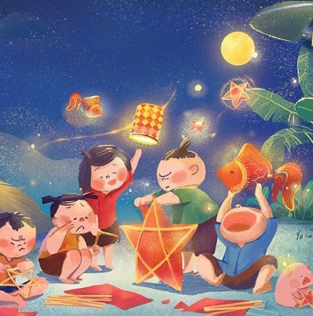
Mùa thu

Slide 41
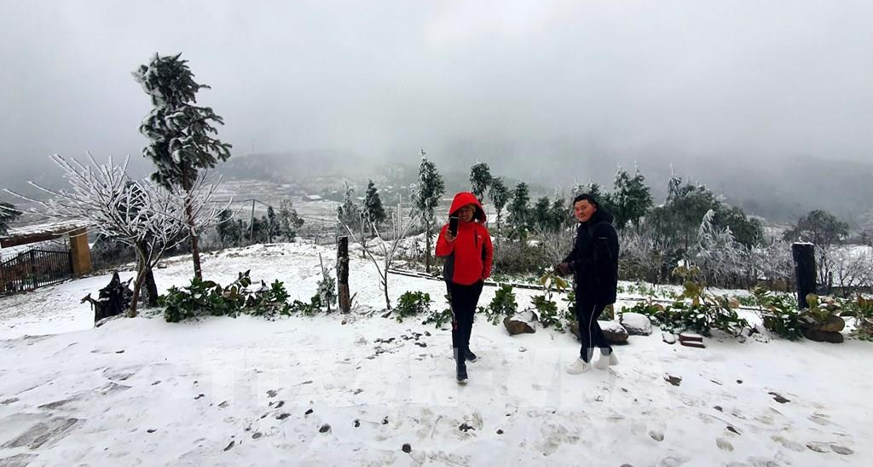
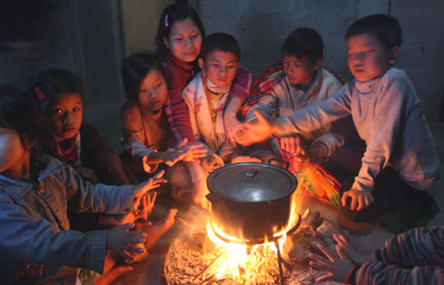
Mùa đông

Slide 42

Định hướng

Slide 43
TẠM BIỆT CÁC CON!

